Slide 1
เว็บแสดงผลและการดูแลระบบ

Slide 2
ระบบนำเสนอข้อมูลบ่อบาดาล
ข้อมูลภายนอก
Web server
Network
สถานีตรวจวัด
Database server 172.16.80.62
ผู้ใช้งานระบบ

Slide 3
ข้อมูลในระบบ
ข้อมูลตรวจวัดจากบ่อบาดาล
ระดับน้ำ
คุณภาพน้ำ
ข้อมูลจากระบบพสุธารา
ข้อมูลบ่อ
ข้อมูลนำเข้าจากระบบ/หน่วยงานอื่นๆ
ปริมาณน้ำฝน
สภาพน้ำและปริมาณน้ำท่า
ระดับน้ำทะเล
ภูมิสารสนเทศดินและการใช้ประโยชน์ที่ดินข้อมูลทางธรณีวิทยา
แหล่งแร่ และธรณีพิบัติ แหล่งกำเนิดมลพิษและคุณภาพสิ่งแวดล้อม
Web service
Data file
Data Importer
DB
Data file
Data Importer
Web service
รูปภาพ

Slide 4
การประมวลผลของข้อมูลในระบบ (Data flow)
ระบบ
DB พสุธารา
Data Importer
หน่วยงานอื่น
Web service
ระบบงานอื่น
Data file
DB ระบบ
เว็บแสดงผล
แบบจำลอง
Pictures
Data Exporter

Slide 5
System Architecture
Computers
Mobiles
Tablets
Browsers (IE, Edge, Firefox, Chrome, Safari)
Web pages
Data flow
Web services API
Direct access
Database Server
Data / Picture Files

Slide 6
Software / Framework
Software | รายละเอียด
Slime Framework 3.8 | php framework ที่มีขนาดเล็ก รองรับการใช้งานที่ต้องการความเร็วในการทำงานและสะดวกในการใช้งาน เนื่องจากถูกออกแบบมาให้มีส่วนการทำงานที่เป็นระเบียบ และเพียงพอในการสร้างส่วนการเชื่อมต่อข้อมูลกับส่วนฐานข้อมูล โดยมีมาตรฐานการเขียนและพัฒนาที่ชัดเจน
Angular 6 | JavaScript Framework ที่ใช้พัฒนาส่วนเชื่อมต่อผู้ใช้งาน (User interface) และเป็นที่นิยมอย่างแพร่หลายเนื่องจากมีต้นกำเนิดโดยทีมงานพัฒนาส่วนหนึ่งของ Google ถูกออกแบบมาเพื่อให้ใช้งานได้ง่าย และรองรับมาตรฐานต่างๆที่นักพัฒนาใช้งานกันอยู่ในปัจจุบัน

Slide 7
Software / Framework
Software | รายละเอียด
Material Design | เป็นรูปแบบการออกแบบการใช้งานโปรแกรมประยุกต์ที่ถูกวางมาตรฐานขึ้นโดย Google เพื่อสร้างประสบการณ์การใช้งานโปรแกรมทั้งแบบเว็บไซต์และโปรแกรมประยุกต์ทั่วไป
Google Map | แสดงผลข้อมูลเชิงแผนที่ ได้แก่ข้อมูลทาง GIS ต่างๆ ซึ่งระบบเองเน้นการใช้งาน Google Map ในการแสดงผล Point ของบ่อบาดาล และ ชั้นแผนที่อื่นๆ ประกอบ (Layer อื่นๆ แสดงด้วยรูปภาพประกอบบนแผนที่)
Highchart 5 | Javascript Charts Framework ที่สามารถแสดงผลข้อมูลได้ดี และสวยงาม มีความเร็วในการทำงานและมีเครื่องมือพร้อมกับรูปแบบการนำเสนอที่หลากหลาย เหมาะกับการนำมาใช้นำเสนอข้อมูลสถิติต่างๆ

Slide 8
การใช้งานระบบสำหรับบุคคลทั่วไป
Public IP : http://119.46.179.61 เข้าใช้งานจากเน็ตภายนอก
Intranet IP : http://172.16.80.61 เข้าใช้งานจากภายในกรมฯ

Slide 9
ข้อมูลที่บุคคลทั่วไปเข้าถึงได้
ข้อมูลแสดงผลบนแผนที่ ข้อมูลตำแหน่ง ข้อมูลตรวจวัด ชั้นข้อมูลต่างๆ และการแจ้งเตือน
หน้ารับข้อมูลการแจ้งเตือนระดับน้ำ
รายงาน
ระดับน้ำ
กราฟระดับน้ำเทียบสถิติย้อนหลัง
คุณภาพน้ำ
กราฟคุณภาพน้ำรายดัชนี

Slide 10
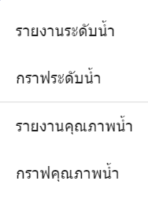
หน้าแรก
เมนูระบบ
ข้อมูลสถานีและบ่อ
ชั้นข้อมูล
แผนที่

Slide 11
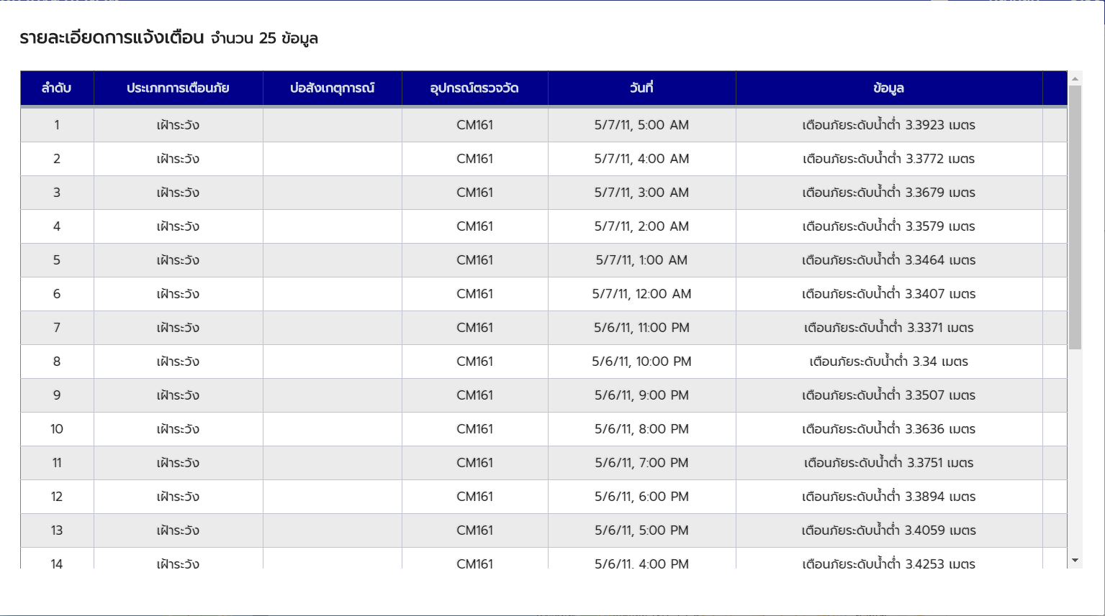
รายละเอียด
การแจ้งเตือน
เมนูแจ้งเตือน
1
1. บนแผนที่การแจ้งเตือนจะแสดงระดับเตือนที่ระดับสูง ของข้อมูลในตาราง
2
2. ตารางจะแสดงการแจ้งเตือนของบ่อสังเกตุการณ์นั้น

Slide 12
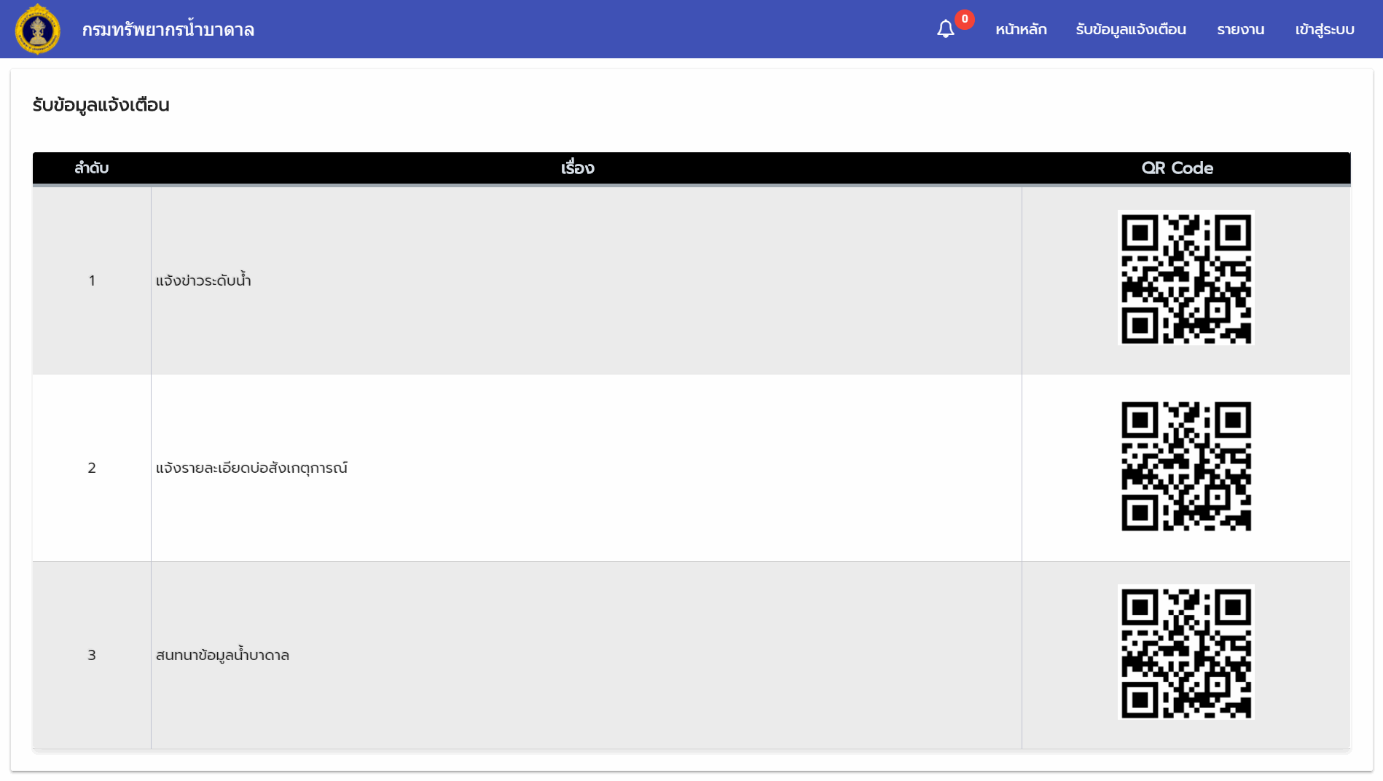
แสดงการรับข้อมูลแจ้งเตือน
SCAN เข้าร่วมกลุ่ม LINE
ข้อมูลการรับการแจ้งเตือน

Slide 13
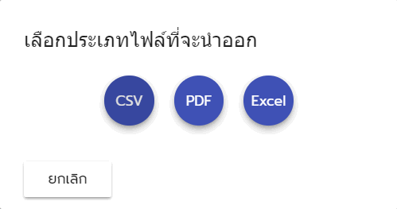
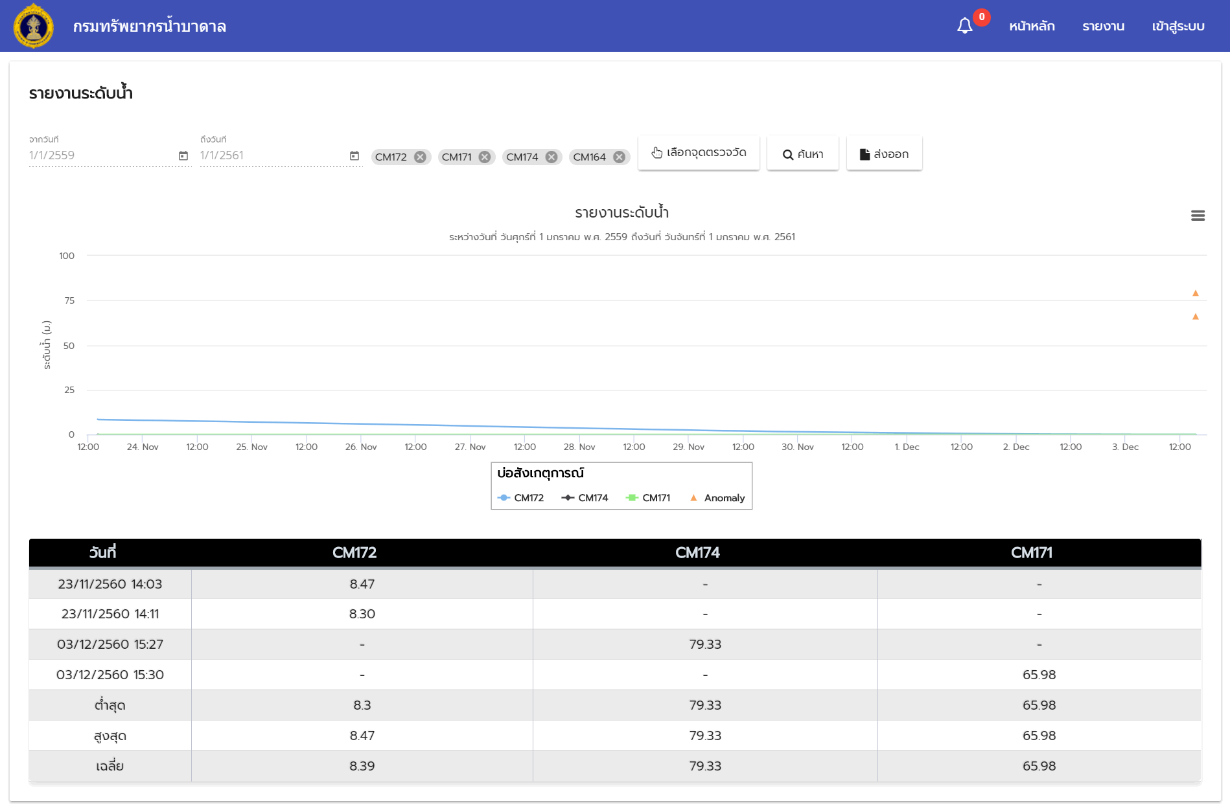
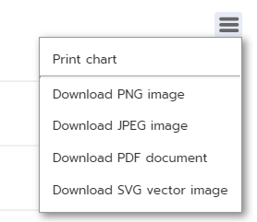
กรอกข้อมูล “วัดลั” และกดค้นหา เลือกรหัสบ่อที่ต้องการ
แสดงรายงานระดับน้ำ
4
2
3
ส่งออกข้อมูล
1
5
กราฟแสดงระดับน้ำ
ตารางข้อมูล

Slide 14
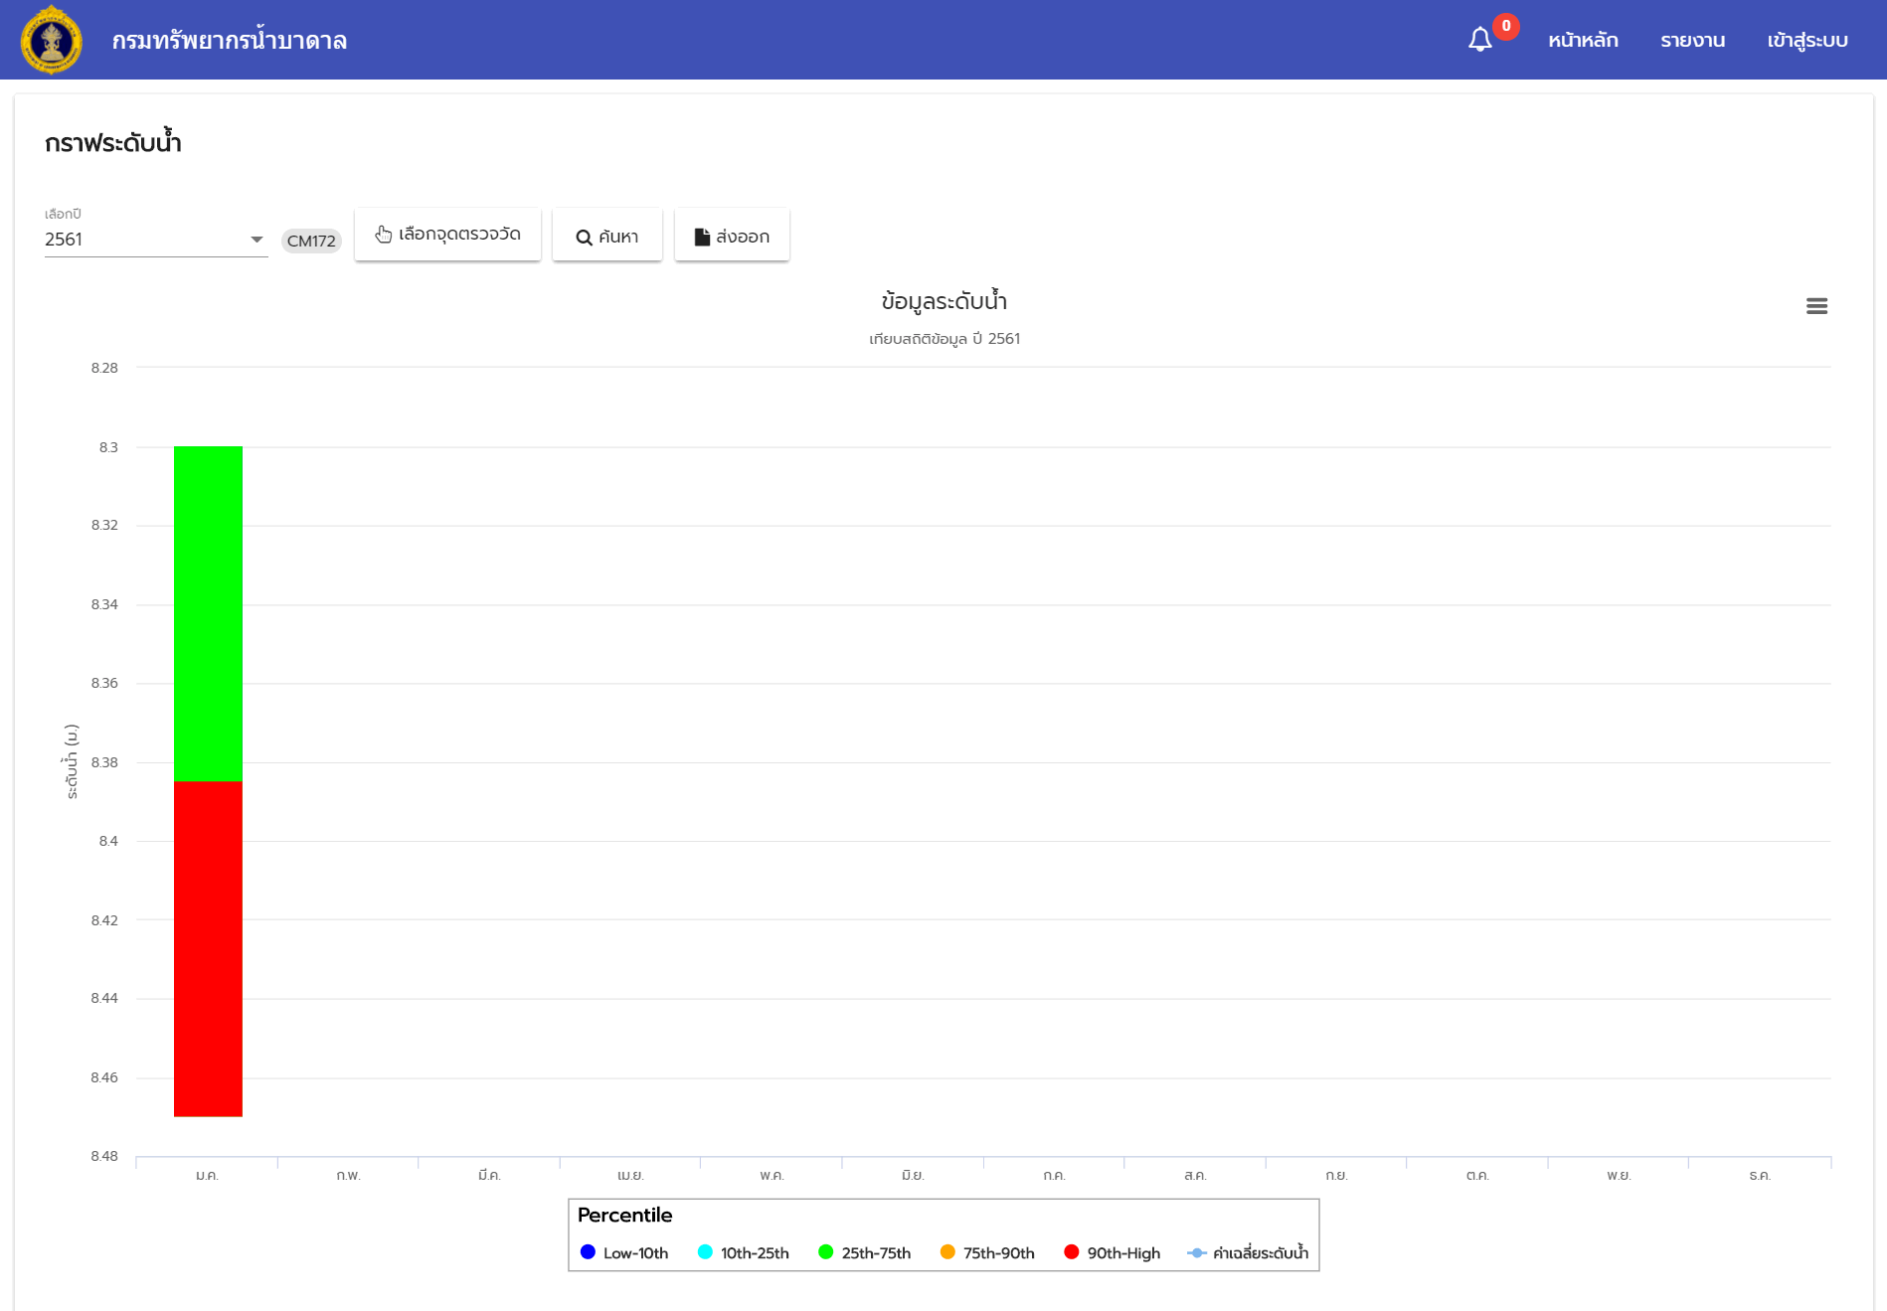
แสดงกราฟระดับน้ำ
ส่งออกข้อมูล
1
5
4
2
3
กรอกข้อมูล “วัดลั” และค้นหา
กราฟแสดงระดับน้ำ

Slide 15
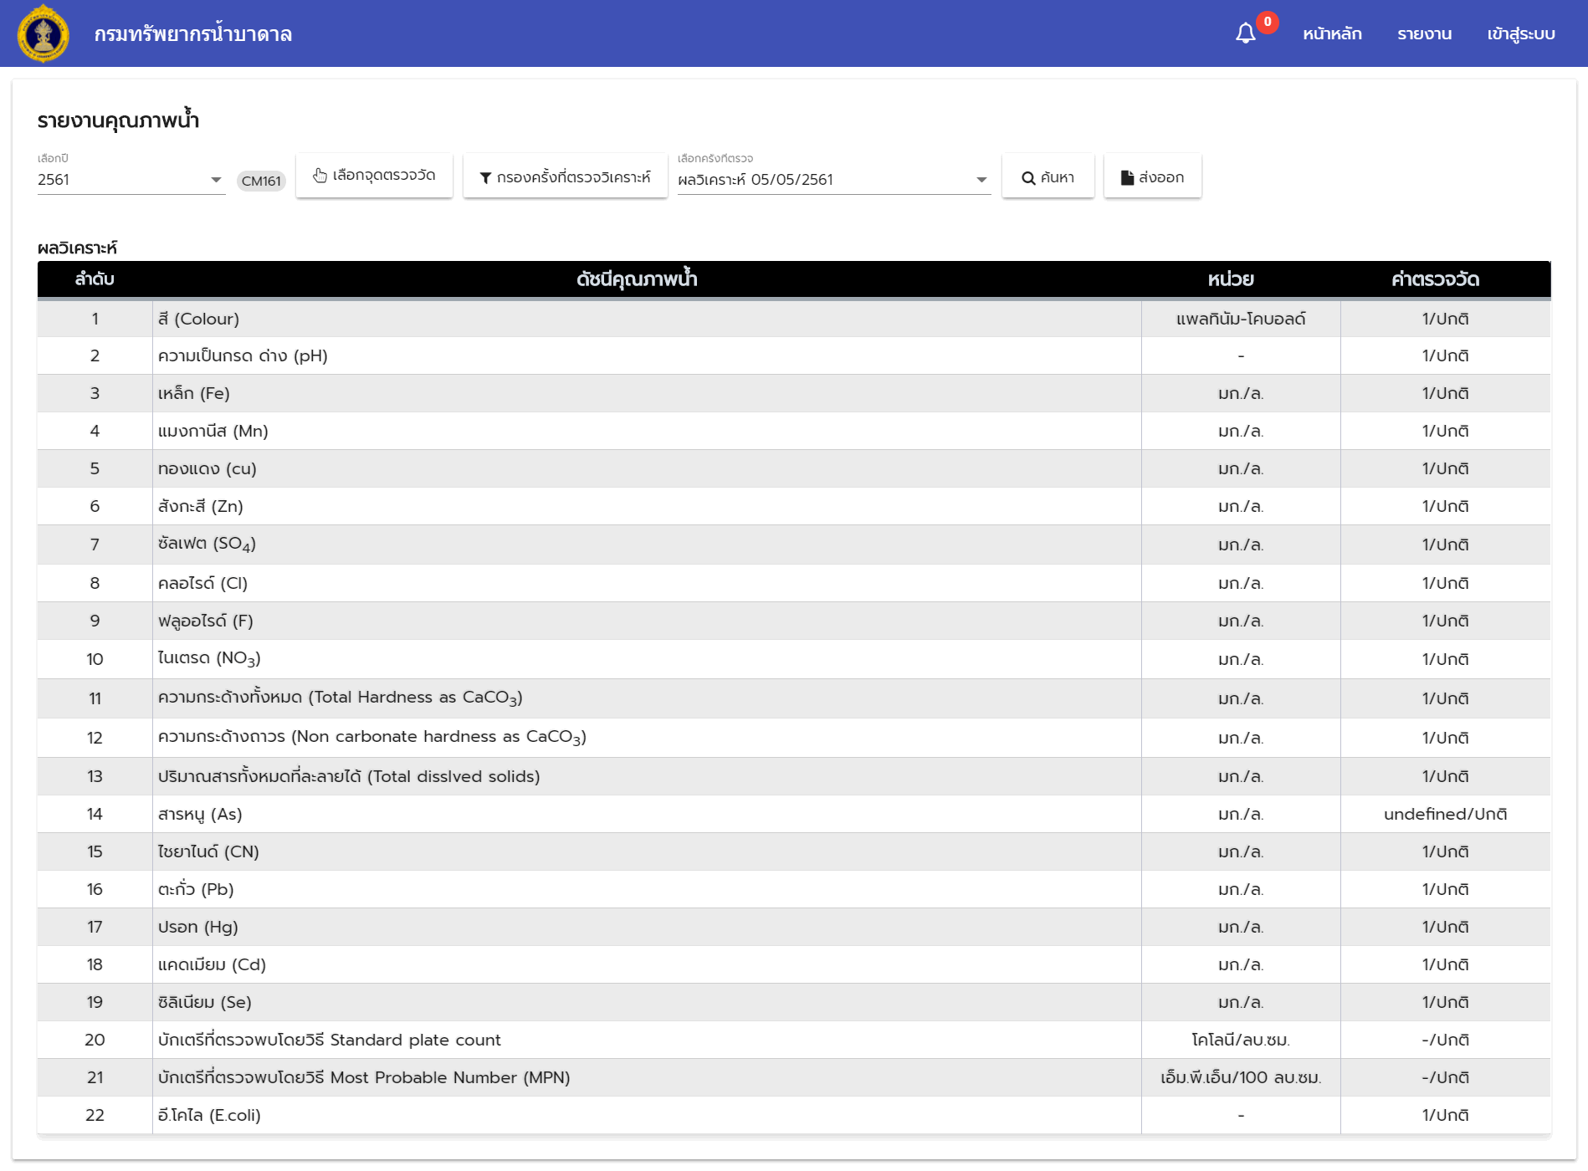
4
2
แสดงรายงานคุณภาพน้ำ
กรอกข้อมูล “CM161” แล้วค้นหา
3
1
5
6
7
ส่งออกข้อมูล
ข้อมูลคุณภาพน้ำ

Slide 16
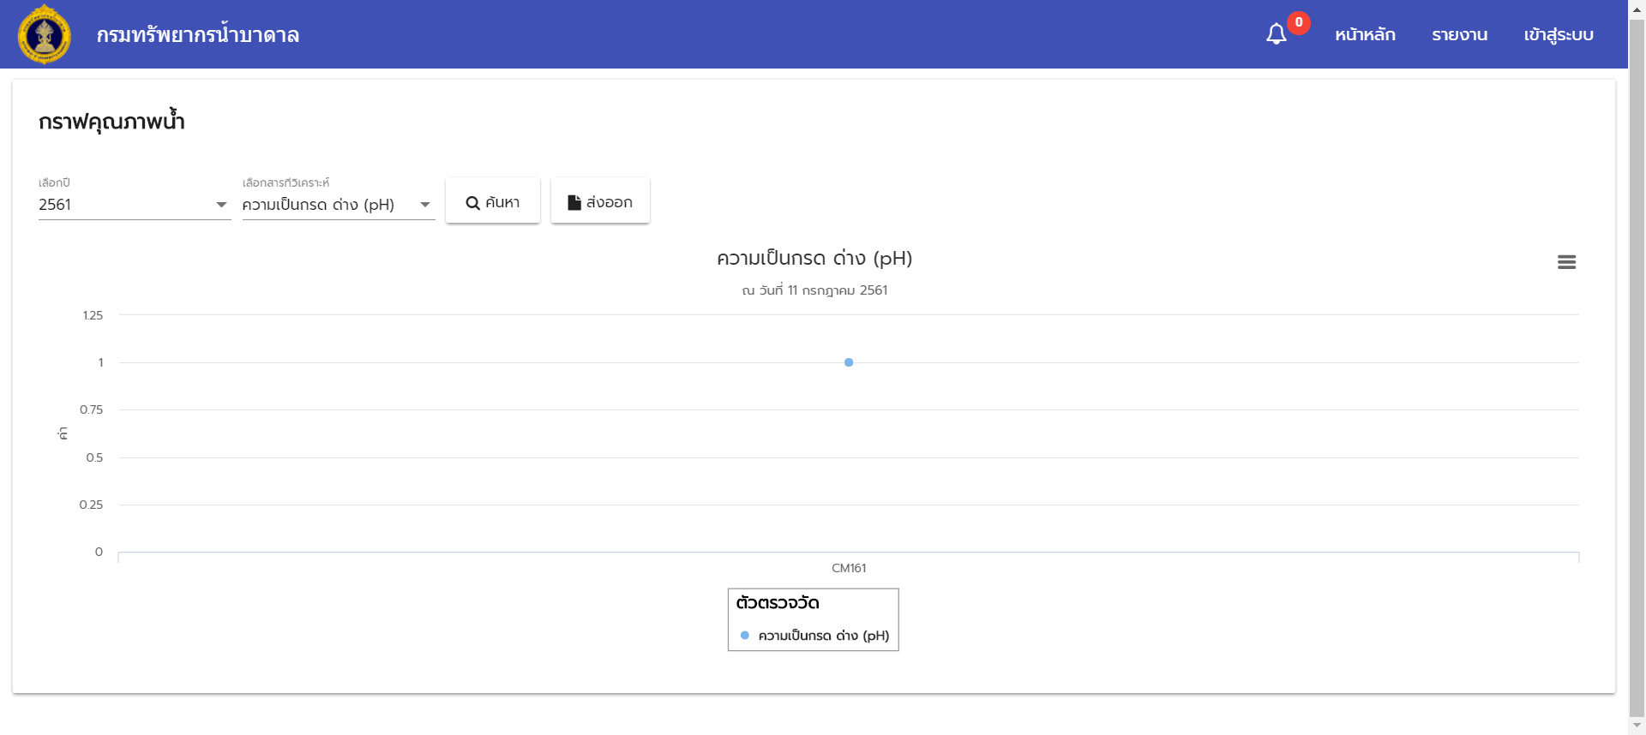
แสดงกราฟคุณภาพน้ำ
ส่งออกข้อมูล
1
2
3
กราฟแสดงคุณภาพน้ำ

Slide 17
การใช้งานสำหรับเจ้าหน้าที่
ส่วนแสดงข้อมูลบ่อสังเกตุการณ์
และแก้ไขรหัสผ่าน

Slide 18
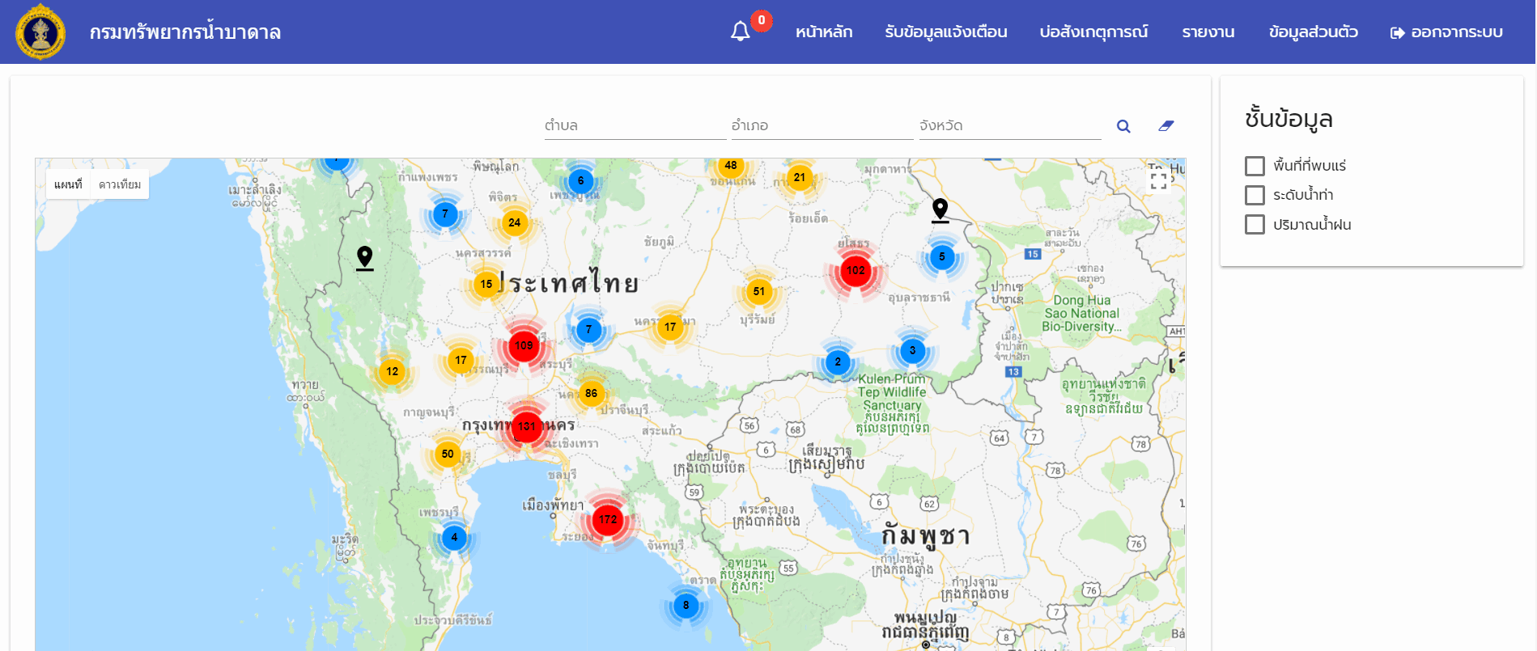
เข้าสู่ระบบ
เมนูจัดการเพิ่มเข้ามา
เข้าสู่ระบบ

Slide 19
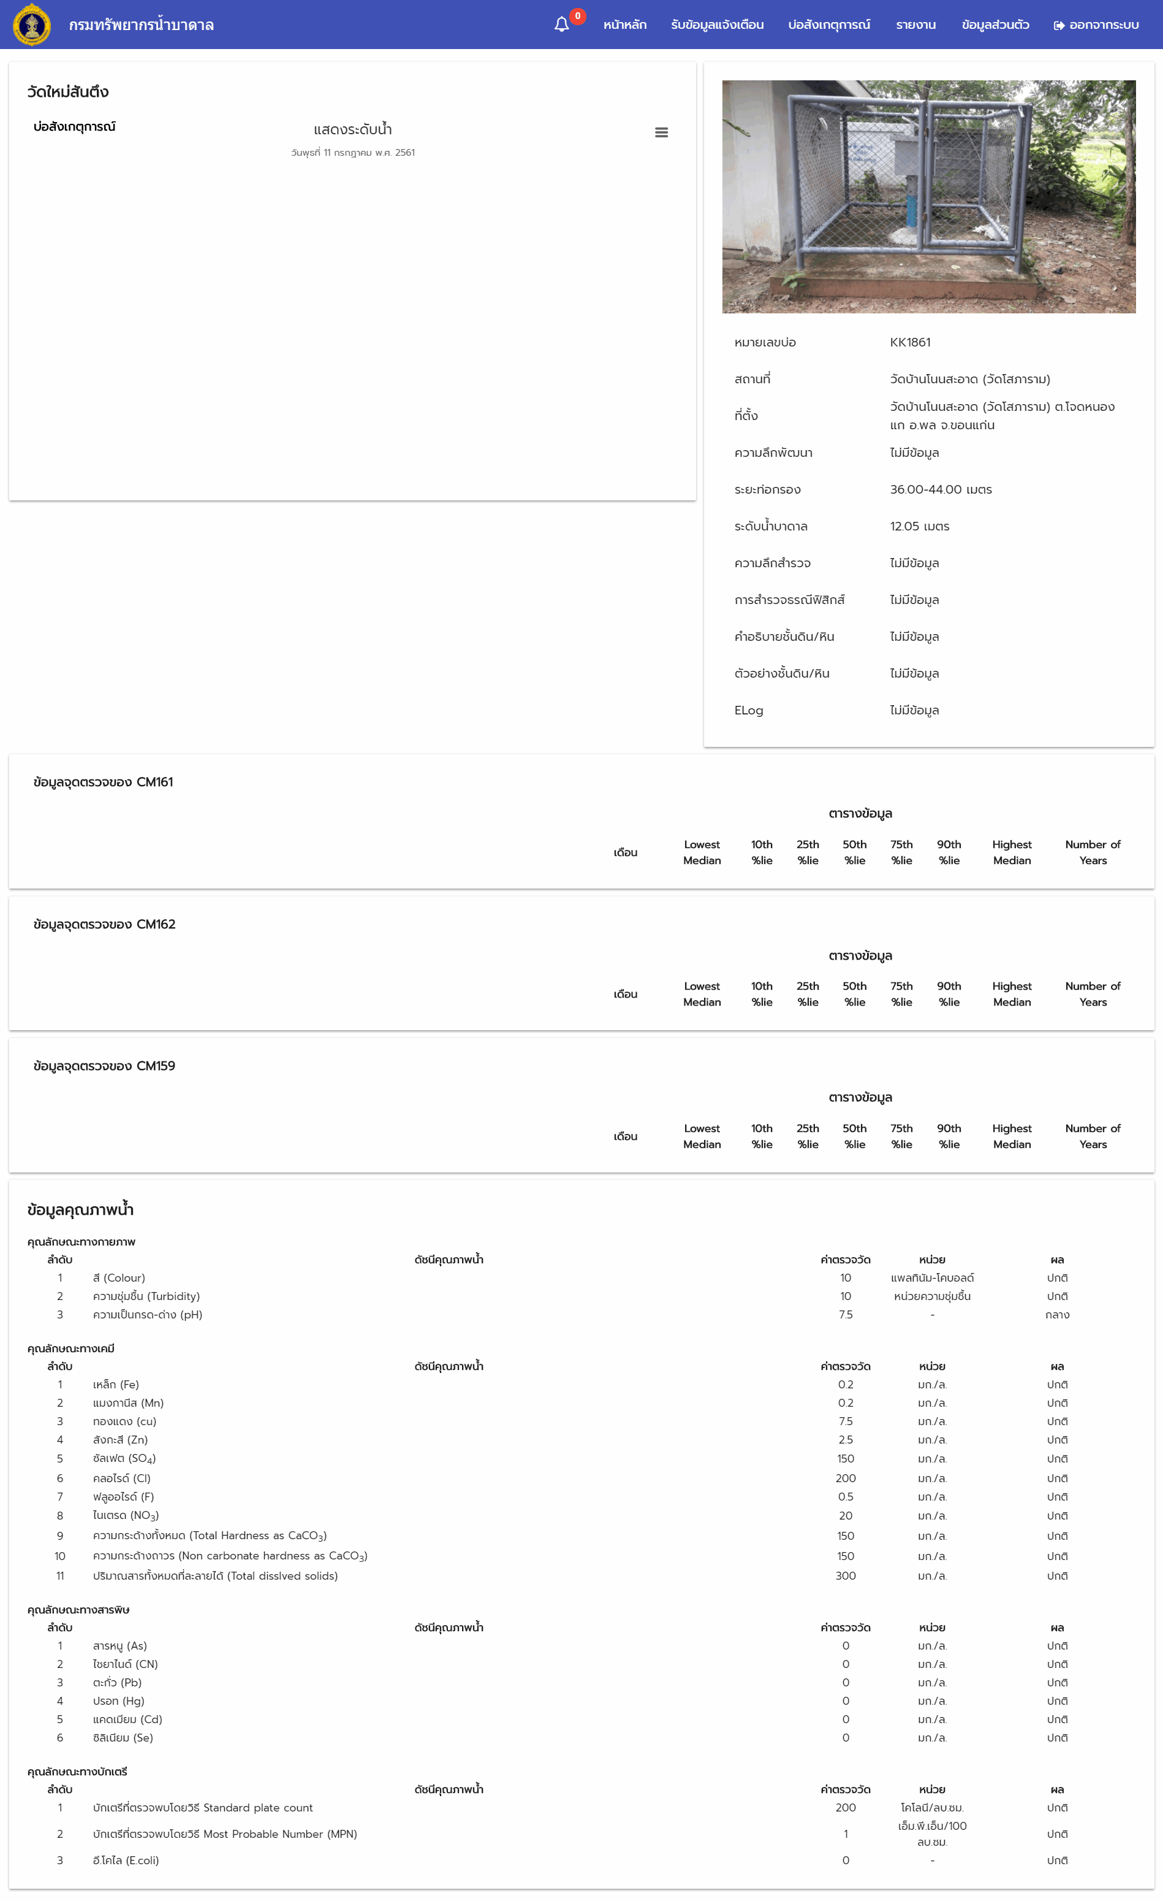
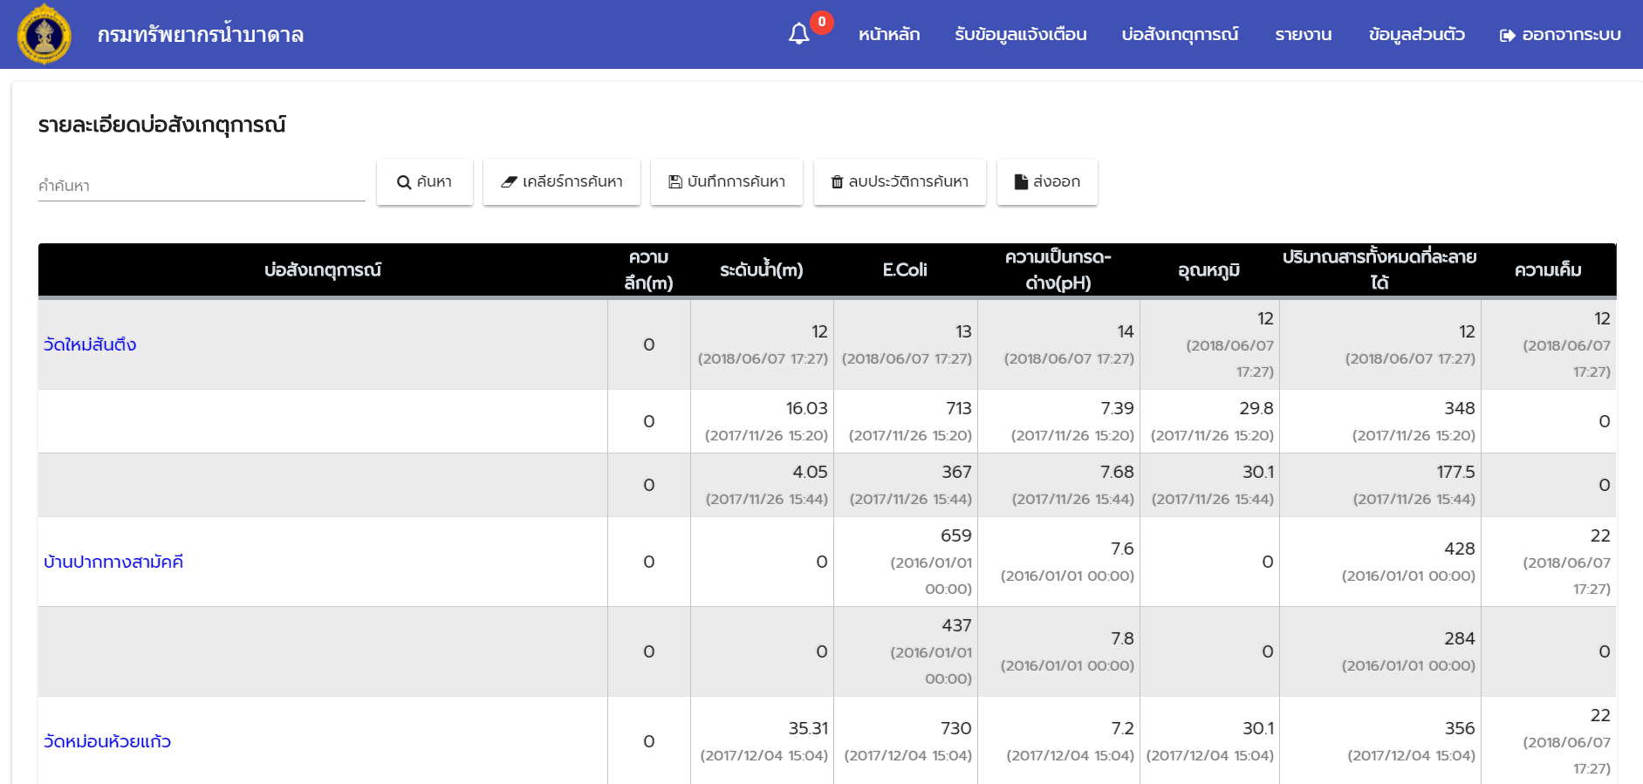
แสดงรายละเอียดบ่อสังเกตุการณ์
รายละเอียดบ่อสังเกตุการณ์
ส่งออกข้อมูล
ข้อมูลบ่อสังเกตุการณ์

Slide 20
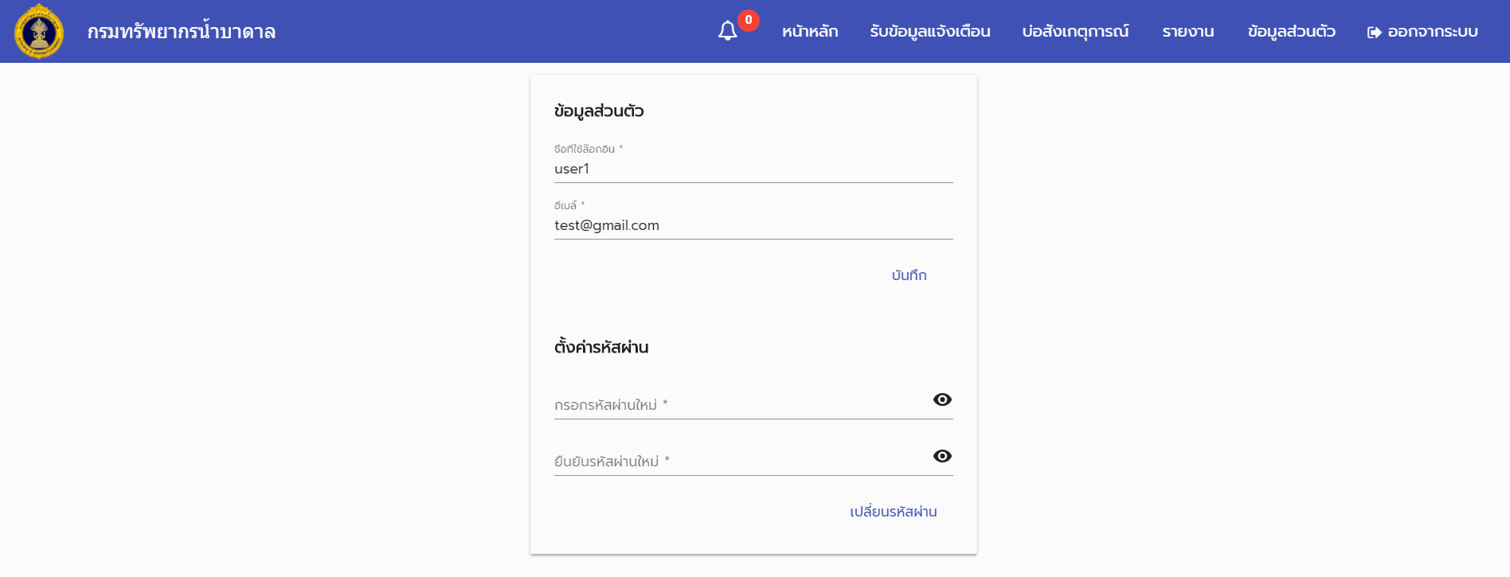
ปรับแก้ไข ข้อมูลส่วนตัว
แก้ไขรายละเอียดข้อมูลส่วนตัว เปลี่ยนรหัสผ่าน

Slide 21
การใช้งานสำหรับผู้ดูแลระบบ
ส่วนแสดงข้อมูลบ่อสังเกตุการณ์
รายงาน การแจ้งเตือน
และการจัดการตั้งค่าระบบ

Slide 22
ผู้ดูแลระบบสามารถเข้าใช้งานเพิ่มเติมจากเจ้าหน้าที่ดังนี้
จัดการข้อมูลระดับน้ำ
จัดการข้อมูลผู้ใช้งาน
จัดการชั้นข้อมูลแผนที่
จัดการกลุ่มการส่งข้อมูลแจ้งเตือน
จัดการตัวตั้งค่าระดับการแจ้งเตือนของแต่ละบ่อสังเกตุการณ์

Slide 23
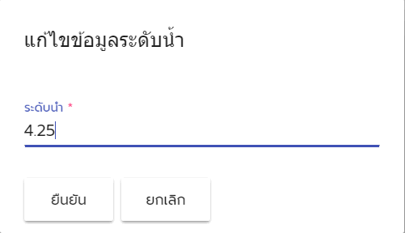
ข้อมูลระดับน้ำ
1
2
ตารางข้อมูล
1. กดเลือกรายการที่ต้องการแก้ไขระดับน้ำ
2. หน้าต่างแก้ไขระดับน้ำ

Slide 24
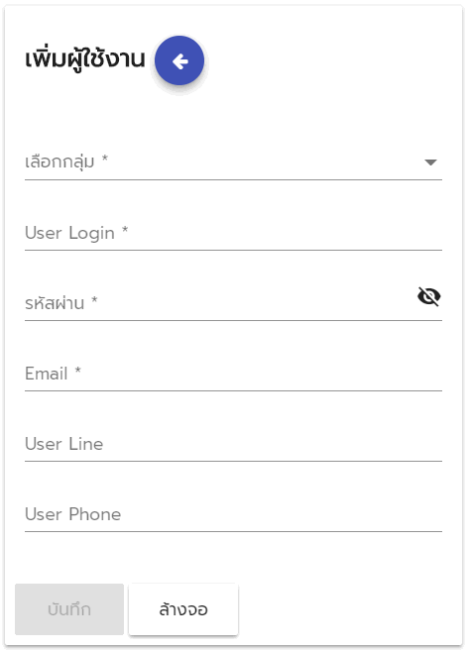
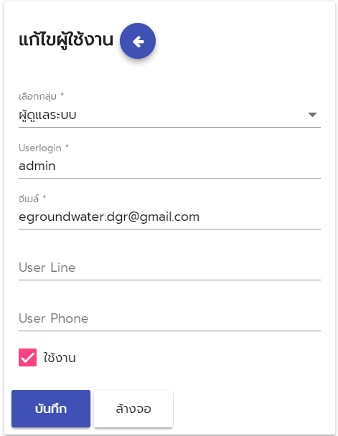
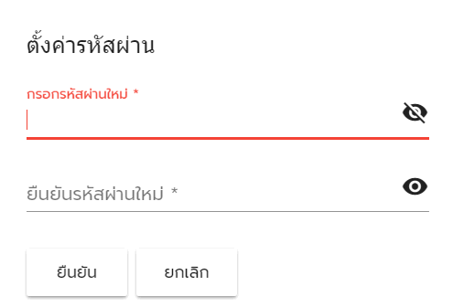
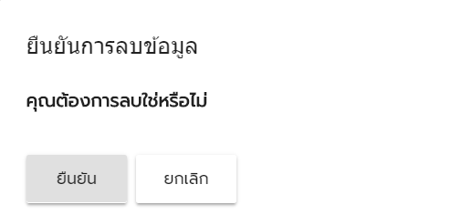
ข้อมูลผู้ใช้งาน
1
ตารางข้อมูล
2
4
3
1
2
แก้ไขรหัสผ่าน
ลบผู้ใช้งาน
3
4
เพิ่มผู้ใช้งาน
แก้ไขผู้ใช้งาน

Slide 25
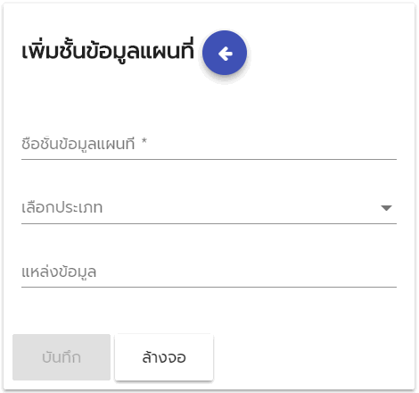
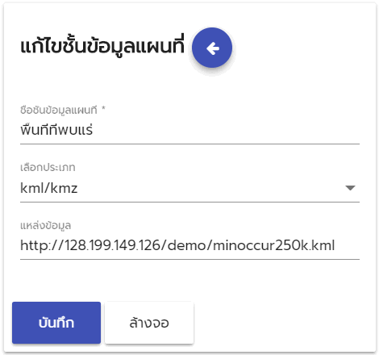
ชั้นข้อมูลแผนที่
1
ตารางข้อมูล
2
4
3
เพิ่มชั้นข้อมูล
แก้ไขชั้นข้อมูล
1
2
อัพโหลดไฟล์ KML, KMZ, GEOJSON
ลบชั้นข้อมูล
3
4

Slide 26
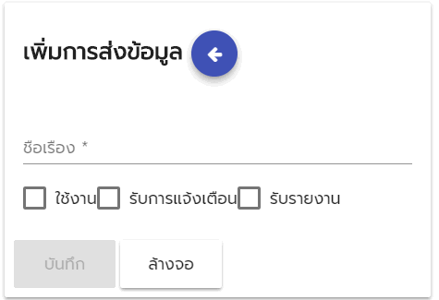
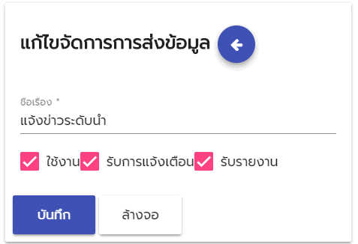
ลบการส่งข้อมูล
อัพโหลดไฟล์ PNG
จัดการส่งข้อมูล
3
5
1
ตารางข้อมูล
5
2
3
4
เพิ่มการส่งข้อมูล
แก้ไขการส่งข้อมูล
เลือกผู้ใช้งานสำหรับส่งข้อมูล
1
2
4

Slide 27
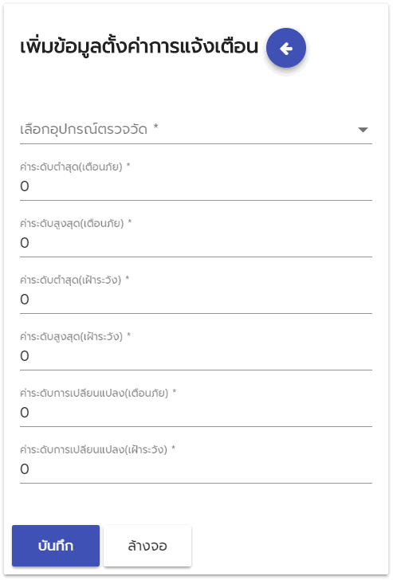
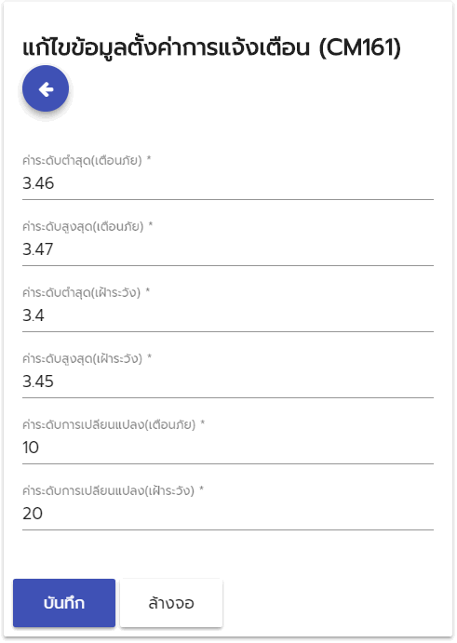
จัดการการตั้งค่าแจ้งเตือน
1
ตารางข้อมูล
3
2
เพิ่มการตั้งค่าแจ้งเตือน
แก้ไขการตั้งค่าแจ้งเตือน
ลบบ่อสังเกตุการณ์
1
2
3

Slide 28
ส่วนการทำงานภายในระบบ
โปรแกรมและฐานข้อมูล
การรับข้อมูลจากสถานีตรวจวัด
การประมวลผลข้อมูลแจ้งเตือน
การนำเข้า/ส่งออกข้อมูลกับระบบพสุธารา
การนำเข้าข้อมูลภายนอก
การสำรองข้อมูลในระบบฐานข้อมูล

Slide 29
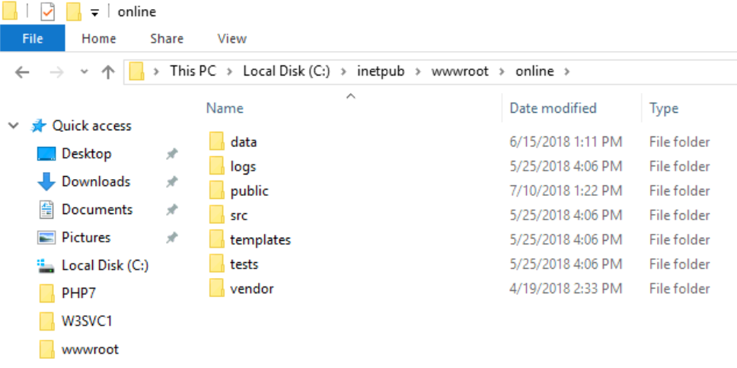
โปรแกรมและฐานข้อมูล
โปรแกรมถูกติดตั้งใน IIS ที่โฟลเดอร์ C:\inetpub\wwwroot\online

Slide 30
โปรแกรมและฐานข้อมูล
ความหมายของข้อมูลที่อยู่โฟลเดอร์ C:\inetpub\wwwroot\online
โฟลเดอร์ | คำอธิบาย
public | เก็บข้อมูลส่วนแสดงผลเว็บทั้งหมด
src | เก็บข้อมูลโปรแกรม web service api
vendor | เก็บข้อมูล 3th party library

Slide 31
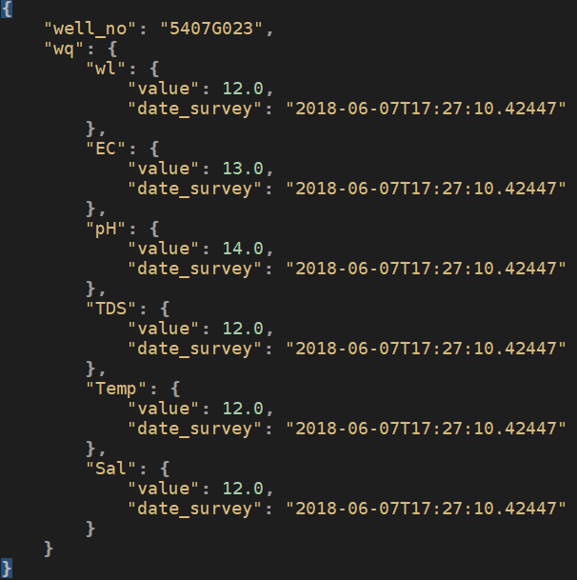
การรับข้อมูลจากสถานีตรวจวัด
การรับข้อมูลทำผ่าน web service api โดยมี end point address ที่ http://SERVER-IP/api/site-data
การส่งข้อมูลหา api ทำโดยเรียกผ่าน REST api ด้วยคำสั่ง POST
รูปแบบการรับข้อมูลเป็น JSON ดังตัวอย่าง
ระบบจะรับข้อมูลรหัสบ่อ และข้อมูลตรวจวัด จากนั้น ทำการบันทึกข้อมูลลงฐานข้อมูล โดยถ้ามีการเรียกซ้ำ ใหม่เข้ามาระบบจะปรับปรุงข้อมูลที่บันทึกไปแล้วเป็น ข้อมูลค่าใหม่แทนค่าเดิม

Slide 32
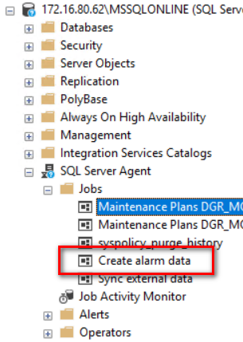
การประมวลผลข้อมูลแจ้งเตือน
ข้อมูลตรวจวัดจากหน้างานจะถูกเปรียบเทียบกับตัวตั้งค่าของแต่ละสถานีระดับน้ำสูง/ต่ำ เพื่อนำไปสร้างข้อมูลแจ้งเตือนในตาราง alarm_data โดยผ่าน Job ของฐานข้อมูล
การประมวลผลจะทำงานทุกๆ 5 นาที (ค่าตั้งต้น) และผู้ดูแลสามารถ เชื่อมแต่เข้าไปเปลี่ยนแปลงการตั้งค่าได้จากโปรแกรมจัดการฐานข้อมูล

Slide 33
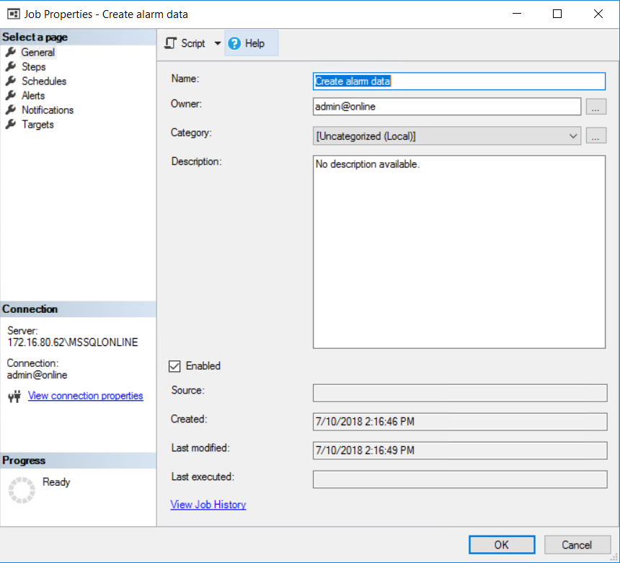
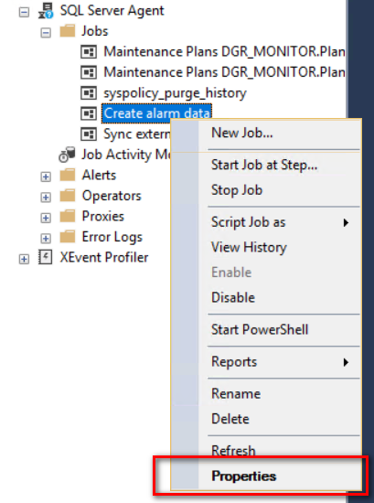
ตัวอย่างการแก้ไขการประมวลผลข้อมูลแจ้งเตือน

Slide 34
ตัวอย่างข้อมูลแจ้งเตือนจากตาราง alarm_data

Slide 35
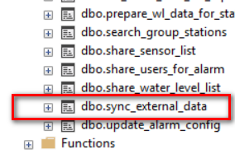
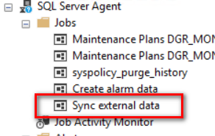
การนำเข้า/ส่งออกข้อมูลกับระบบพสุธารา
ถูกประมวลผลผ่านการทำงาน Job ของฐานข้อมูล โดยมีการทำงานทุกๆ 5 นาที (ค่าตั้งต้น) ลักษณะของการตั้งค่าการทำงานจะเป็นแบบเดียวกับการจัดกากรข้อมูลแจ้งเตือน
ข้อมูลที่นำเข้าจากระบบพสุธารา ได้แก่ ข้อมูลเกี่ยวกับสถานี โดยกระบวนการทำงานทั้งหมดของการนำเข้าข้อมูลถูกเก็บไว้ใน Stored procedure ชื่อว่า sync_external_data

Slide 36
การนำเข้าข้อมูลภายนอก
ระบบใช้ GoogleMap API เป็นเครื่องมือในการแสดงผลแผนที่และชั้นข้อมูลต่างๆ (Map layer) รูปแบบในการเชื่อมต่อข้อมูล GIS จากแหล่งข้อมูลต่างๆ เพื่อให้สามารถนำเสนอข้อมูลที่ต้องการบนแผนที่ของระบบจะต้องอยู่ในรูปแบบมาตรฐานที่ระบบรองรับ ซึ่งระบบถูกออกแบบมาให้สามารถรับมาตรฐานการแลกเปลี่ยนข้อมูลต่างๆ ดังนี้
การนำเข้าข้อมูลตรวจวัดตรงสู่ฐานข้อมูลภายนอกด้วยระบบไฟล์
การนำเข้าชั้นข้อมูลอื่นๆ ที่ Google Map API รองรับ
KML (Keyhole Markup Language)
GeoJSON
WMS (Web map server)

Slide 37
การนำเข้าข้อมูลตรวจวัดตรงสู่ฐานข้อมูลภายนอกด้วยระบบไฟล์
ใฃ้สำหรับนำข้อมูลจากแหล่งข้อมูลภายนอกหรือโครงการอื่นเข้าสู่ระบบ ข้อมูลจากแหล่งอื่นและข้อมูลตรวจวัดที่ถูกบันทึกโดย Data Logger / Recorder จากจุดตรวจวัดส่วนใหญ่สามารถทำให้อยู่ในรูปแบบไฟล์ข้อมูล CSV (Comma seperation level) ระบบได้เตรียมมาตรฐานการนำเข้าข้อมูลดังกล่าวโดยมีรูปแบบโครงสร้างไฟล์ต่างๆ ดังนี้
ข้อมูลนำเข้าทั้งหมดจะอยู่ในโฟลเดอร์ข้อมูลที่ระบบตั้งค่าไว้ ตัวอย่างเช่น ftp ดังภาพ โฟลเดอร์ในนี้จะเก็บข้อมูลจากแหล่งต่างๆ เป็นรายสถานี เพื่อความง่ายต่อการตรวจสอบควรใช้รหัสสถานีเป็นชื่อของโฟลเดอร์ ตามตัวอย่างได้แก่ rid001, rid002, rid003, tmd001 และ tmd002 เป็นต้น

Slide 38
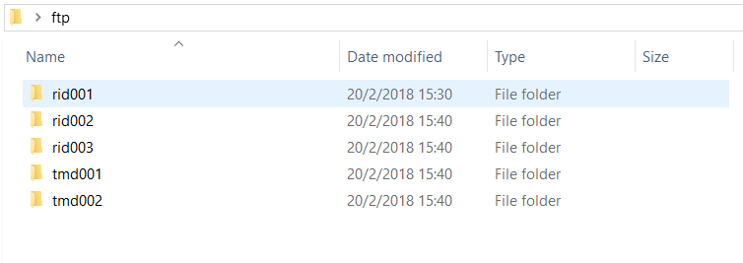
การนำเข้าข้อมูลตรวจวัดตรงสู่ฐานข้อมูลภายนอกด้วยระบบไฟล์
ตัวอย่างภาพโฟลเดอร์ข้อมูล

Slide 39
การนำเข้าข้อมูลตรวจวัดตรงสู่ฐานข้อมูลภายนอกด้วยระบบไฟล์
ภายในโฟลเดอร์สถานีจะเก็บข้อมูลนำเข้าและไฟล์ชื่อ meta.json ซึ่งไฟล์นี้จะเก็บข้อมูลตั้งค่าของสถานีนั้นๆ ซึ่งระบบนำเข้าข้อมูลจะอ่านการตั้งค่าของสถานีจากไฟล์นี้ ข้อมูลที่เก็บในไฟล์นี้ได้แก่ ชื่อสถานี รหัส ตำแหน่งพิกัด ประเภทการตรวจวัด และประเภทไฟล์ข้อมูล

Slide 40
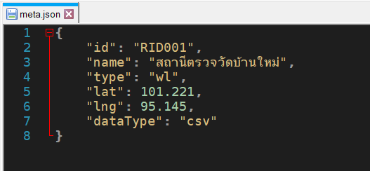
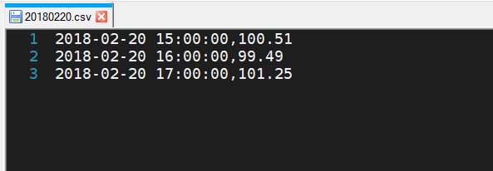
การนำเข้าข้อมูลตรวจวัดตรงสู่ฐานข้อมูลภายนอกด้วยระบบไฟล์
ตัวอย่างไฟล์ meta.json
ตัวอย่างไฟล์ข้อมูล 20180220.csv

Slide 41
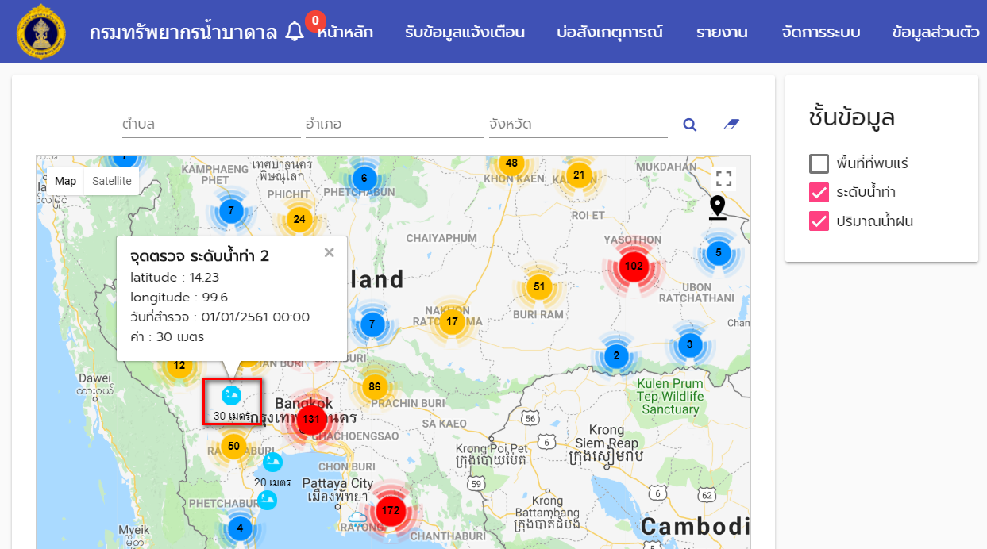
การนำเข้าข้อมูลตรวจวัดตรงสู่ฐานข้อมูลภายนอกด้วยระบบไฟล์
โปรแกรมนำเข้าข้อมูล (Importer) จะอ่านข้อมูลจากไฟล์ และบันทึกข้อมูลลงตาราง ext_data จากนั้นเว็บจะนำข้อมูลดังกล่าวไปนำเสนอบนแผนที่ตามพิกัดข้อมูลสถานีต่างๆ และประเภทข้อมูล ดังตัวอย่าง

Slide 42
แสดงผลชั้นข้อมูลแบบอื่นๆ ที่ Google Map รองรับ
KML (Keyhole Markup Language) เป็นประเภทไฟล์ข้อมูลที่ใช้งานใน Earth browser เช่น Google Earth ที่ทางหน่วยงาน Open Geospatial Consortium, Inc. (OGC) เป็นหน่วยงานที่คอยดูแลมาตรฐานต่างๆ ที่เกี่ยวข้องกับข้อมูล GIS ระบบสามารถรองรับไฟล์ข้อมูล KML โดยตรงหรือไฟล์ KMZ ซึ่งเป็นไฟล์ KML ที่ถูกบีบอัดให้มีขนาดเล็ก
GeoJSON เป็นรูปแบบไฟล์ข้อมูลเชิงภูมิศาสตร์ (Geographic data structure) ที่ถูกกำหนดมาตรฐานโดย Internet Engineering Task Force (IETF) ร่วมกับกลุ่มผู้คิดค้นใช้งานรูปแบบไฟล์ข้อมูลนี้ และประกาศเป็นมาตรฐาน RFC 7946 ในปี ค.ศ. 2016 ตัวอย่างไฟล์ GeoJSON
ข้อมูลแผนที่จาก WMS (Web map server) WMS ของหน่วยงานต่างๆ ที่ให้บริการข้อมูลแผนที่สามารถนำเข้ามาแสดงผลในระบบได้ ตามมาตรฐานการเรียกข้อมูล WMS

Slide 43
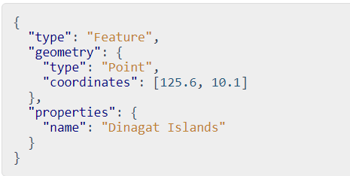
แสดงผลชั้นข้อมูลแบบอื่นๆ ที่ Google Map รองรับ
ตัวอย่าง KML
ตัวอย่าง GeoJSON

Slide 44
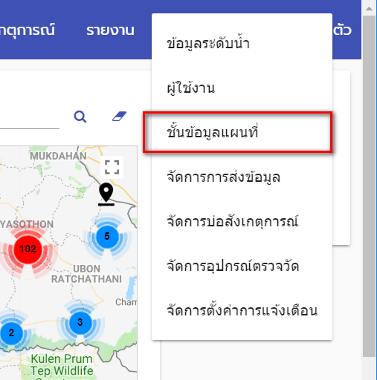
แสดงผลชั้นข้อมูลแบบอื่นๆ ที่ Google Map รองรับ
จากเมนูระบบด้านบนหน้าเว็บ กดเข้าใช้งาน จัดการระบบ > ชั้นข้อมูลแผนที่

Slide 45
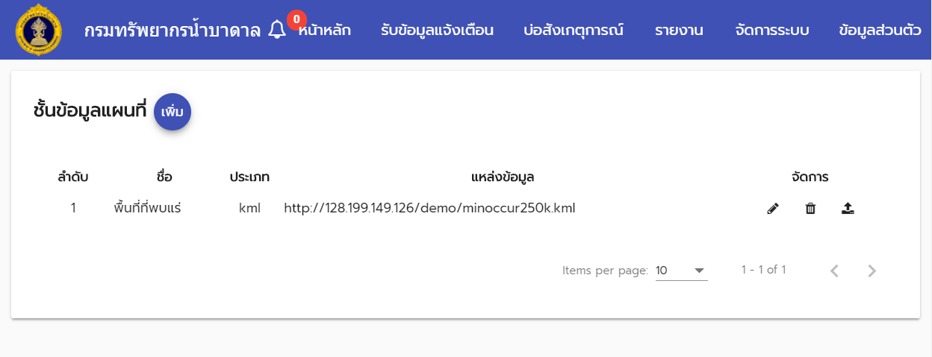
แสดงผลชั้นข้อมูลแบบอื่นๆ ที่ Google Map รองรับ
ผู้ดูแลสามารถเพิ่ม ลด แก้ไขชั้นข้อมูลแผนที่ที่แสดงในหน้าแผนที่ของเว็บได้จากส่วนจัดการนี้

Slide 46
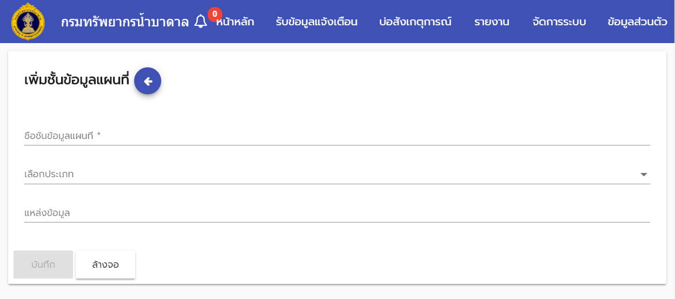
แสดงผลชั้นข้อมูลแบบอื่นๆ ที่ Google Map รองรับ
ตัวอย่างหน้าเพิ่มชั้นข้อมูลใหม่ ประเภทจะเป็นตัวบอกชนิดข้อมูลที่ระบบรองรับ แหล่งข้อมูลจะเป็น url ที่สามารถเรียกใช้ข้อมูลนั้นได้

Slide 47
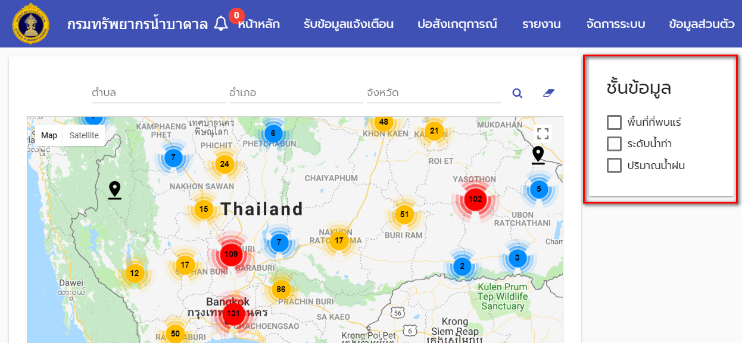
แสดงผลชั้นข้อมูลแบบอื่นๆ ที่ Google Map รองรับ
ชั้นข้อมูลที่บันทึกไว้จะเป็นแสดงเป็นตัวเลือกในหน้าเว็บ

Slide 48
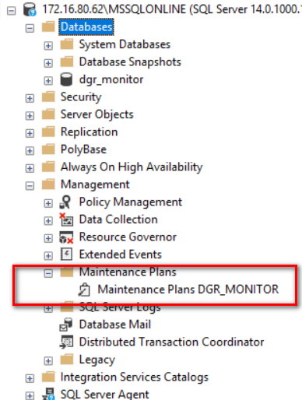
การสำรองข้อมูลในระบบฐานข้อมูล
ระบบมีการสำรองข้อมูลแบบอัตโนมัติ โดยใช้ Maintenance Plan ของ SQL Server
การสำรองข้อมูลมีการทำงาน 2 แบบ คือ
สำรองแบบ Full backup ทำงานทุกวันอาทิตย์ ตอน 01.00 น.
สำรองแบบ Differential backup ทำงานทุกวันเวลา 22.00 น.

Slide 49
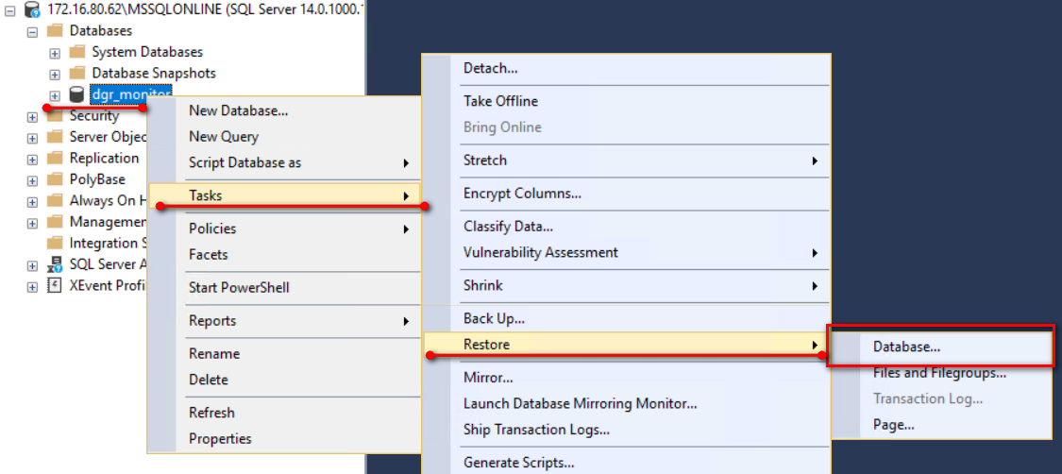
การกู้คืนข้อมูลจากข้อมูลที่สำรองไว้
จากเครื่องมือ SQL Server - Management Studio เลือกเมนูดังภาพ

Slide 50
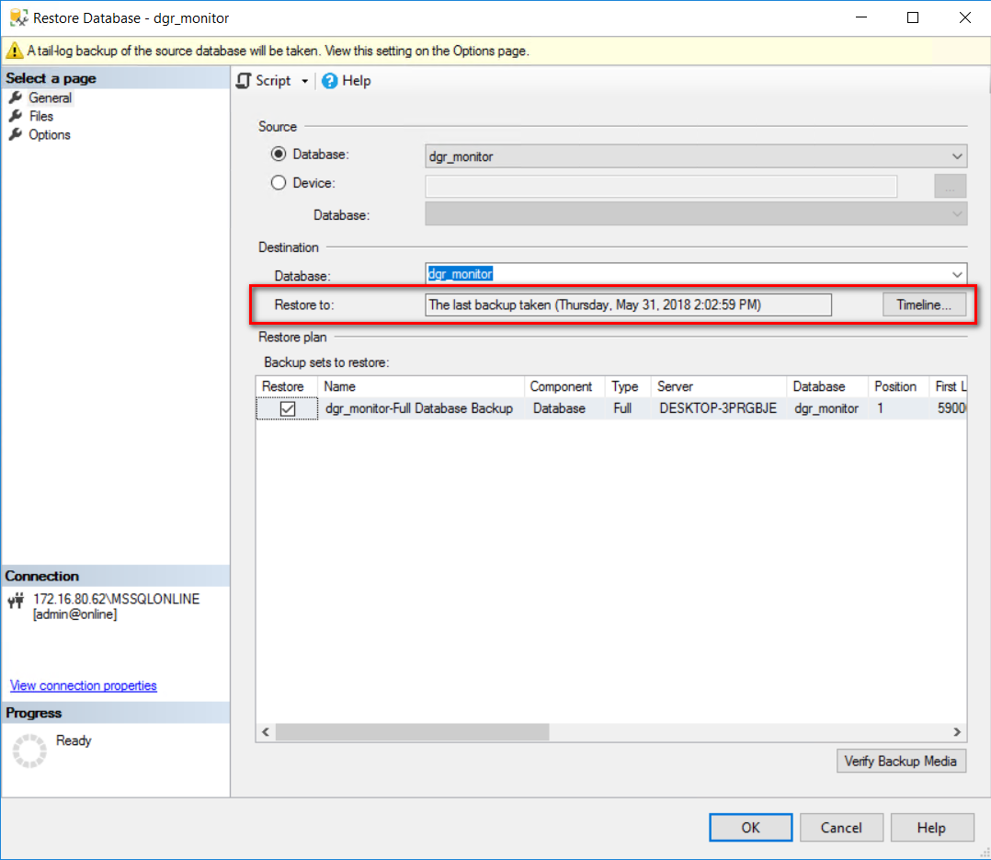
การกู้คืนข้อมูล
หน้าต่างกู้คืนจะแสดงการสำรองข้อมูลล่าสุดให้เลือก ถ้าต้องการกู้คืนจากการสำรองล่าสุดให้กดปุ่ม OK
ผู้ดูแลระบบสามารถเลือกช่วงเวลาที่ต้องการกู้ข้อมูลได้จาก Timeline

Slide 51
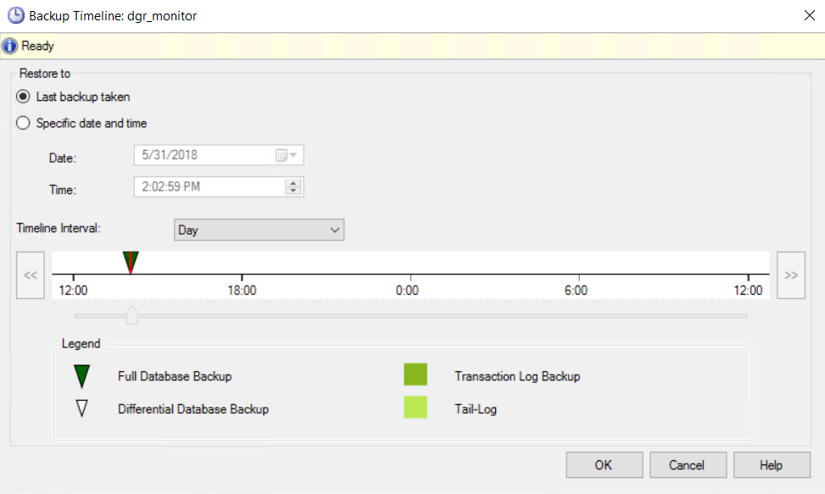
การกู้คืนข้อมูลจากข้อมูลที่สำรองไว้
ตัวอย่างหน้าจอการเลือกข้อมูลที่สำรองไว้จากปุ่ม Timeline

